Slide 1
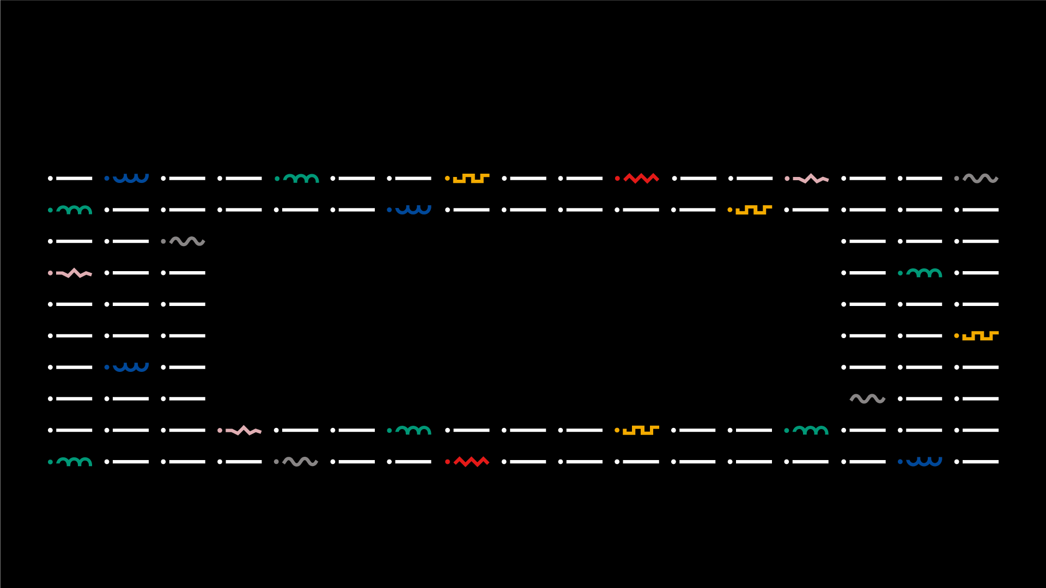

LICENCIATURA EM ENGENHARIA INFORMÁTICA
INTELIGÊNCIA ARTIFICIAL
~ Estudo de Investigação da Aplicabilidade da IA a nível de INVESTIGAÇÃO ~
N.º 20749 - Basilio Barbosa
E-mail do aluno: basiliobarbosa@ipvc.pt
Jorge Ribeiro
jribeiro@estg.ipvc.pt
Licenciatura em Engenharia Informática | Escola Superior de Tecnologia e Gestão| Unidade Curricular: Inteligência Artificial| Ano Letivo 2022/2023

Slide 2


■ Objetivos
ENGENHARIA INFORMÁTICA
■ Enquadramento da Inteligência Artificial e Análises de Casos de Aplicabilidade:
Com base na informação disponibilizada, os alunos deverão abrir todos os links web e analisar/estudar em que medida a Inteligência Artificial é aplicada;
Deverão efetuar uma pesquisa sobre noticias recentes (2020, 2021, 2023 e 2023) de aplicabilidade da Inteligência Artificial a nível de Investigação. Deverão pesquisar na web (em artigos digitais e de empresas), assim como em bibliotecas digitais (ex. https://www.b-on.pt/, https://paperswithcode.com/)
Ver Projeto DEMOLA (https://www.demola.net/ ) e Pesquisar “Ideias da aplicabilidade da IA na área da Sustentabilidade, saúde e bem-estar”
@2023, 20749 – Basílio Barbosa| Unidade Curricular: INTELIGÊNCIA ARTIFICIAL – Ano Letivo 2022/2023
- 2 -

Slide 3
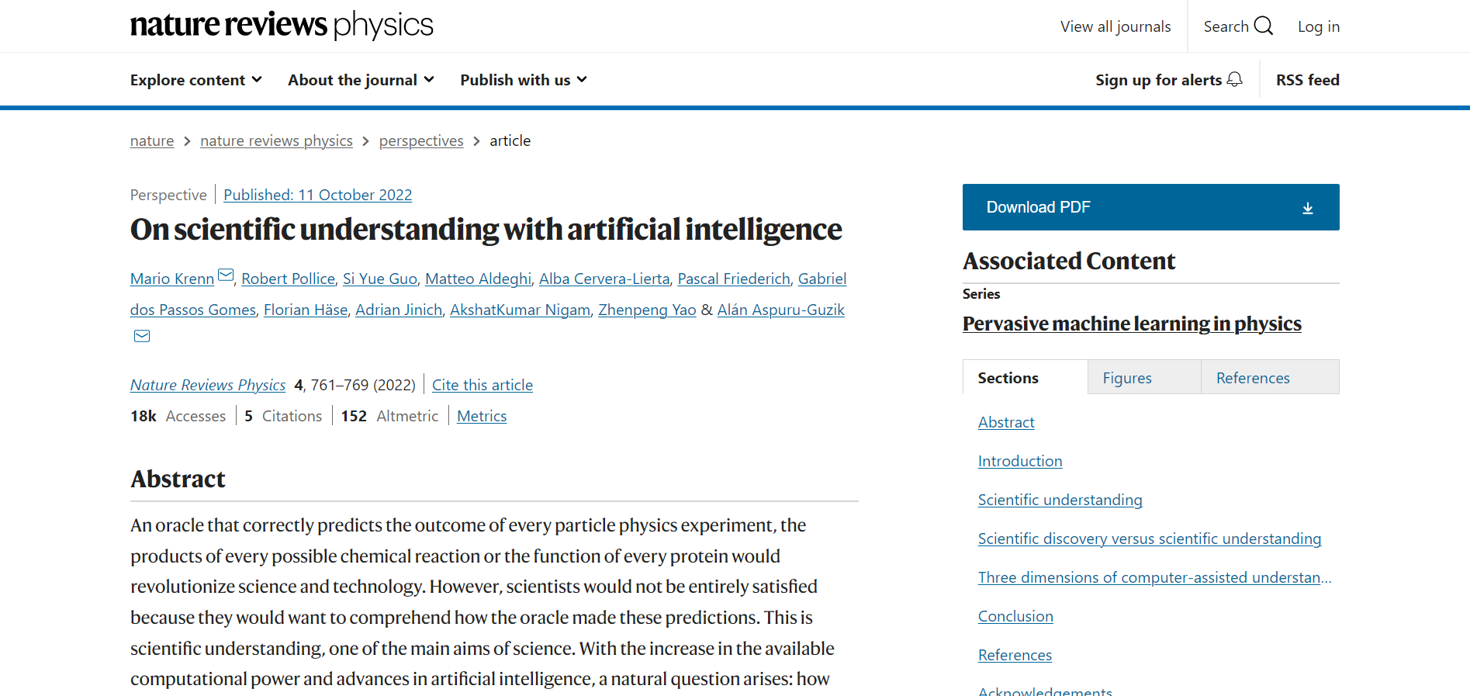
■ Exemplos de aplicabilidade da Inteligência Artificial
■ Artigos Científicos Publicados
ENGENHARIA INFORMÁTICA
https://www.nature.com/articles/s42254-022-00518-3
@2023, 20749 – Basílio Barbosa| Unidade Curricular: INTELIGÊNCIA ARTIFICIAL – Ano Letivo 2022/2023
- 3 -

Slide 4
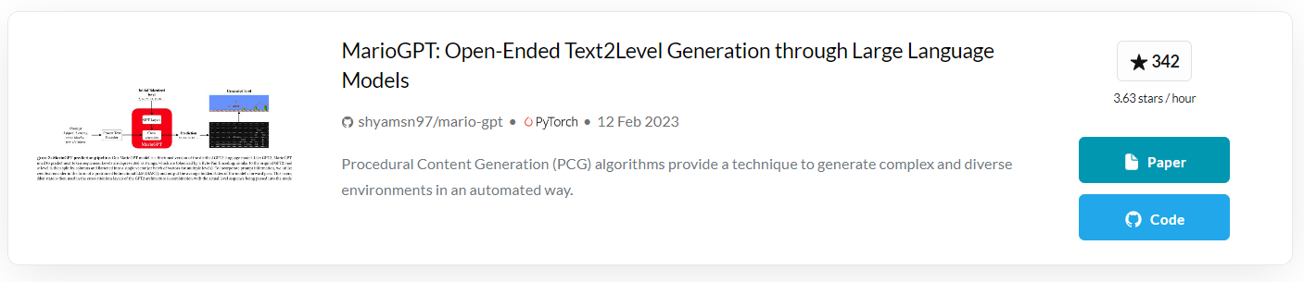
■ Exemplos de aplicabilidade da Inteligência Artificial
■ Artigos Científicos Publicados
ENGENHARIA INFORMÁTICA
https://paperswithcode.com/paper/mariogpt-open-ended-text2level-generation
@2023, 20749 – Basílio Barbosa| Unidade Curricular: INTELIGÊNCIA ARTIFICIAL – Ano Letivo 2022/2023
- 4 -

Slide 5
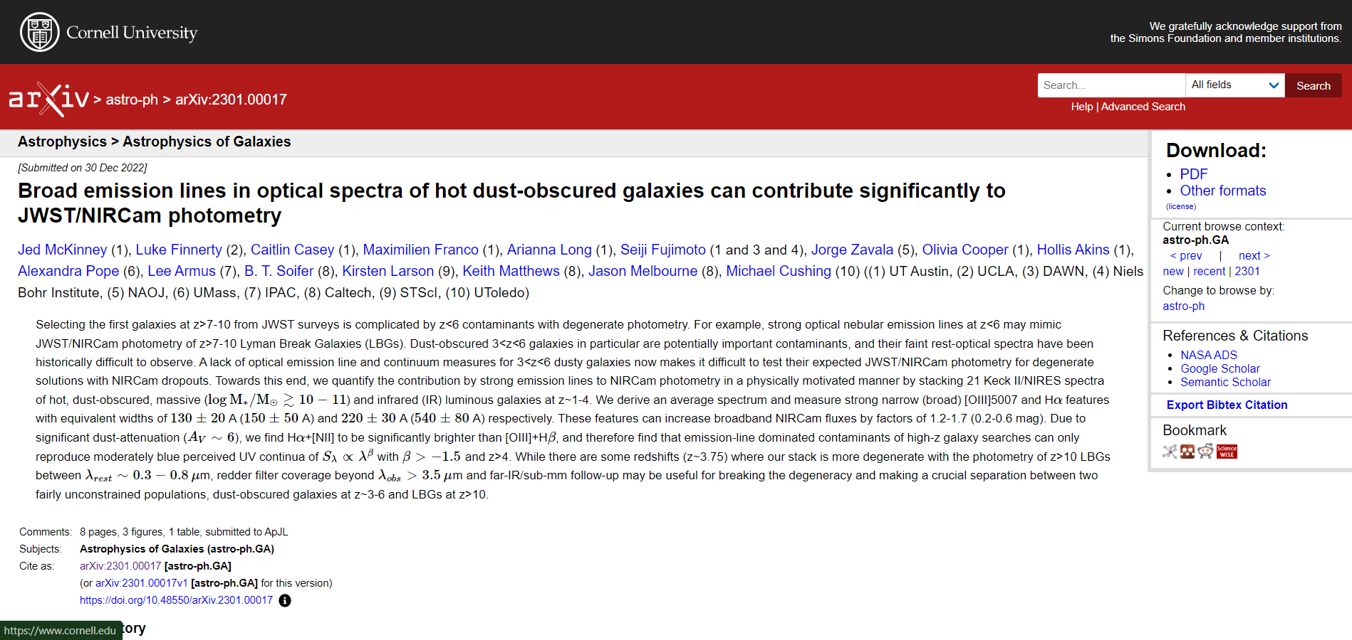
■ Exemplos de aplicabilidade da Inteligência Artificial
■ Artigos Científicos Publicados
ENGENHARIA INFORMÁTICA
https://arxiv.org/abs/2301.00017
@2023, 20749 – Basílio Barbosa| Unidade Curricular: INTELIGÊNCIA ARTIFICIAL – Ano Letivo 2022/2023
- 5 -

Slide 6
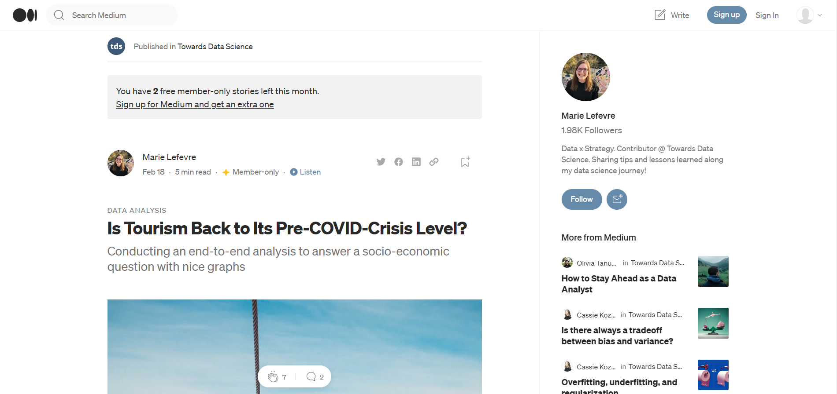
■ Exemplos de aplicabilidade da Inteligência Artificial
■ Artigos Científicos Publicados
ENGENHARIA INFORMÁTICA
https://towardsdatascience.com/is-tourism-back-to-its-pre-covid-crisis-level-27ed32604fa6
@2023, 20749 – Basílio Barbosa| Unidade Curricular: INTELIGÊNCIA ARTIFICIAL – Ano Letivo 2022/2023
- 6 -

Slide 7
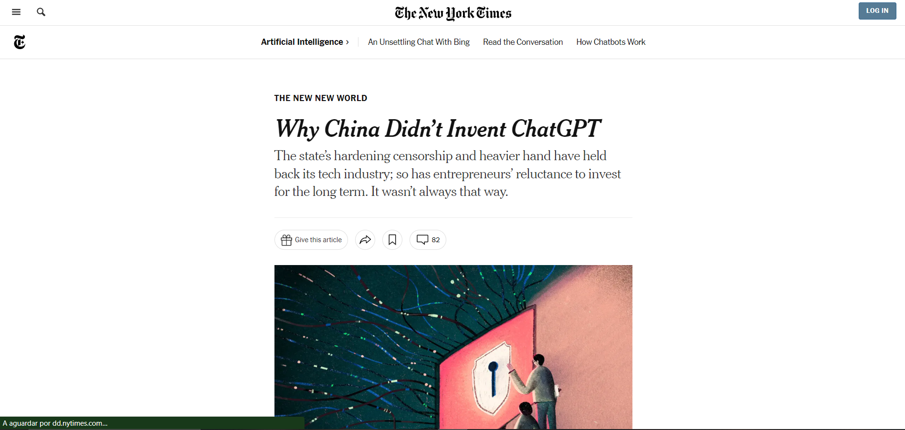
■ Exemplos de aplicabilidade da Inteligência Artificial
■ Artigos Científicos Publicados
ENGENHARIA INFORMÁTICA
https://www.nytimes.com/2023/02/17/business/china-chatgpt-microsoft-openai.html
@2023, 20749 – Basílio Barbosa| Unidade Curricular: INTELIGÊNCIA ARTIFICIAL – Ano Letivo 2022/2023
- 7 -

Slide 8
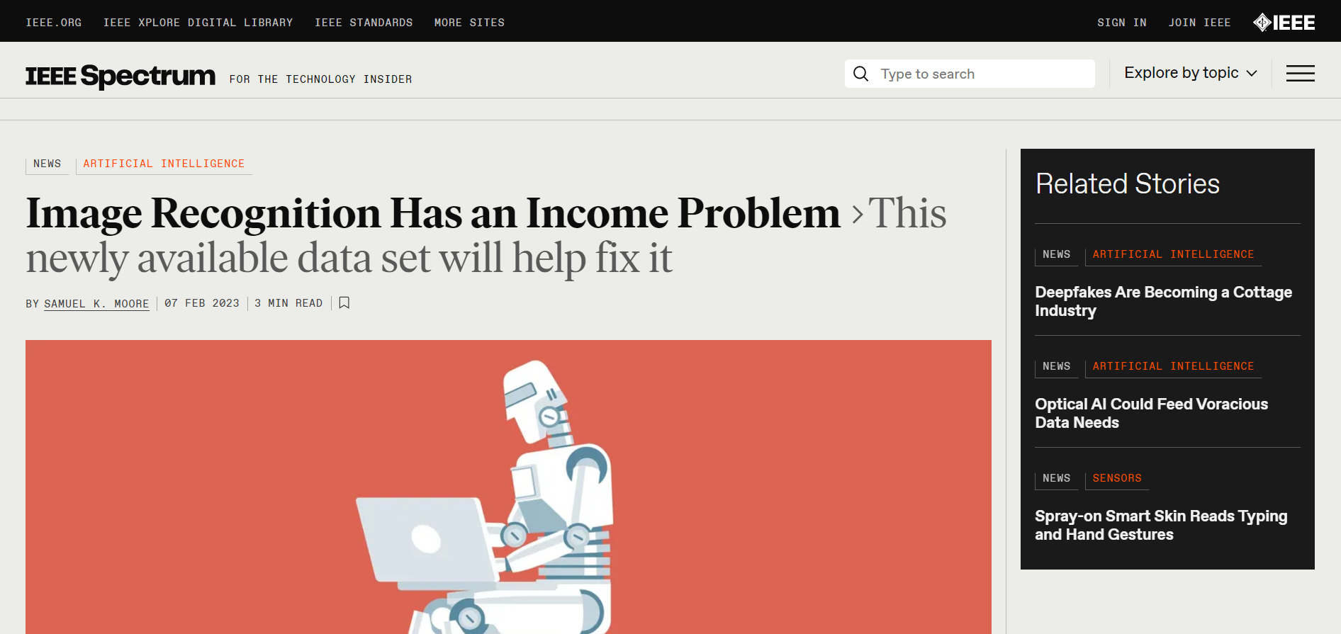
■ Exemplos de aplicabilidade da Inteligência Artificial
■ Artigos Científicos Publicados
ENGENHARIA INFORMÁTICA
https://spectrum.ieee.org/image-recognition
@2023, 20749 – Basílio Barbosa| Unidade Curricular: INTELIGÊNCIA ARTIFICIAL – Ano Letivo 2022/2023
- 8 -

Slide 9
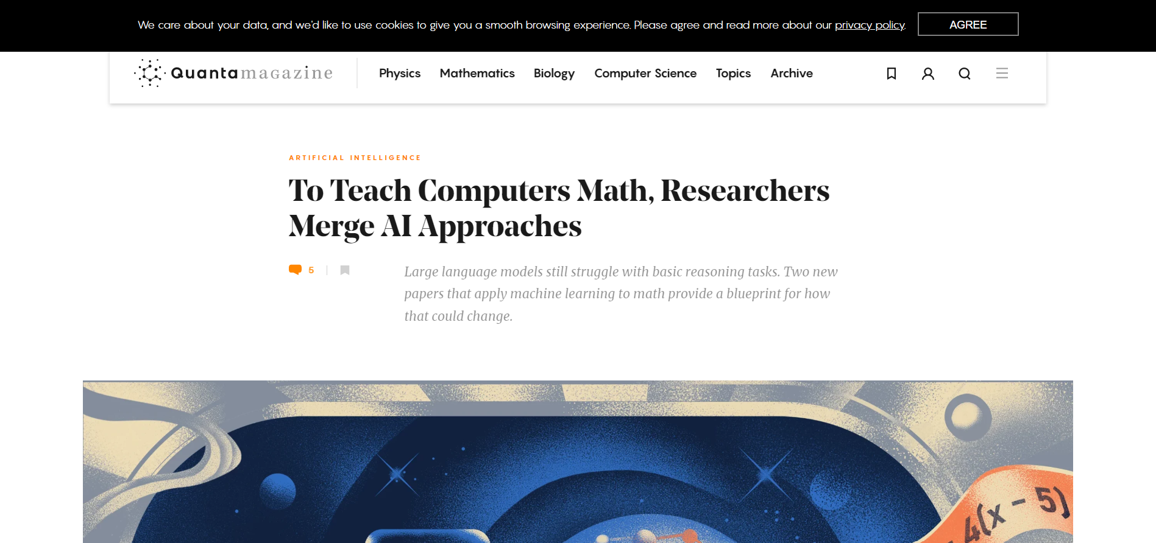
■ Exemplos de aplicabilidade da Inteligência Artificial
■ Artigos Científicos Publicados
ENGENHARIA INFORMÁTICA
https://www.quantamagazine.org/to-teach-computers-math-researchers-merge-ai-approaches-20230215/
@2023, 20749 – Basílio Barbosa| Unidade Curricular: INTELIGÊNCIA ARTIFICIAL – Ano Letivo 2022/2023
- 9 -

Slide 10
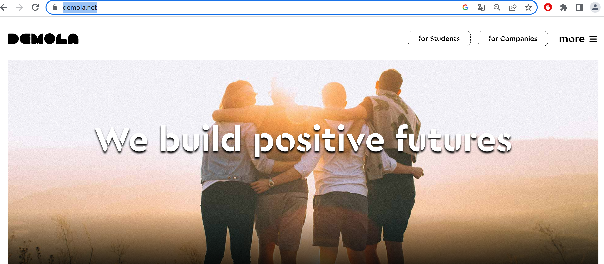
■ Exemplos de aplicabilidade da Inteligência Artificial
■ Projeto DEMOLA
ENGENHARIA INFORMÁTICA
https://www.demola.net/
@2023, 20749 – Basílio Barbosa| Unidade Curricular: INTELIGÊNCIA ARTIFICIAL – Ano Letivo 2022/2023
- 10 -

Slide 11
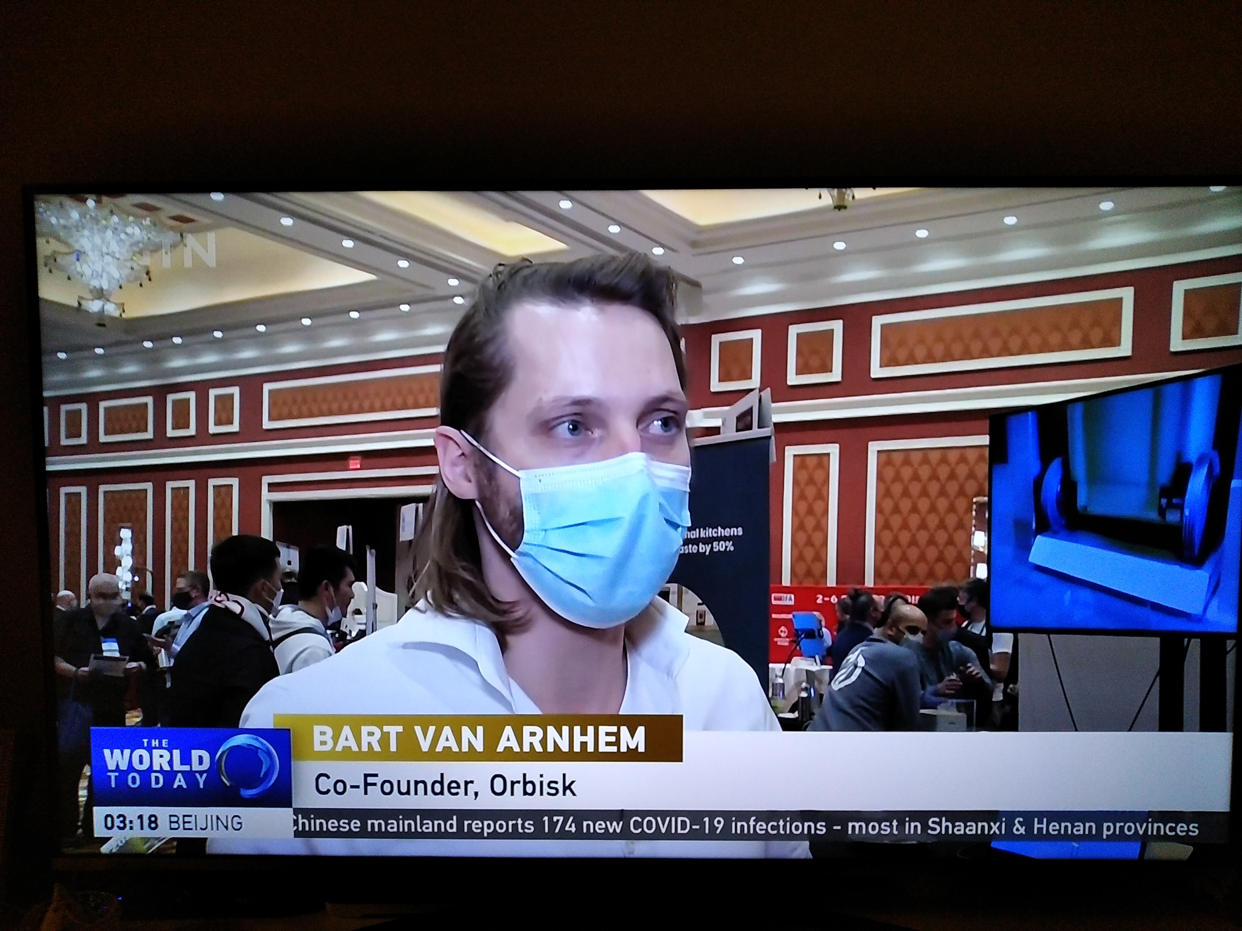
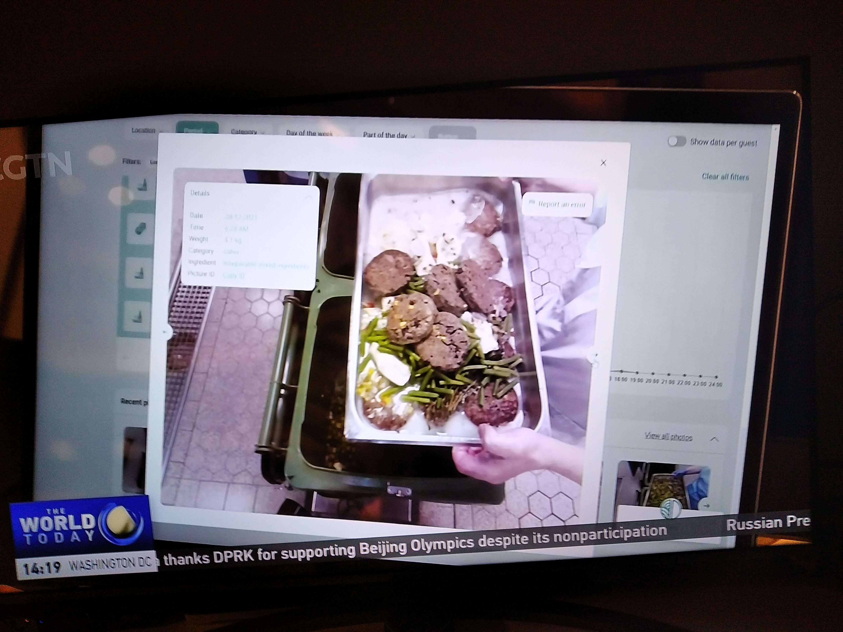
■ Exemplos de aplicabilidade da Inteligência Artificial
■ Ideas of the applicability of AI in the area of ​​Sustainability, health and leisure
ENGENHARIA INFORMÁTICA
@2023, 20749 – Basílio Barbosa| Unidade Curricular: INTELIGÊNCIA ARTIFICIAL – Ano Letivo 2022/2023
- 11 -

Slide 12
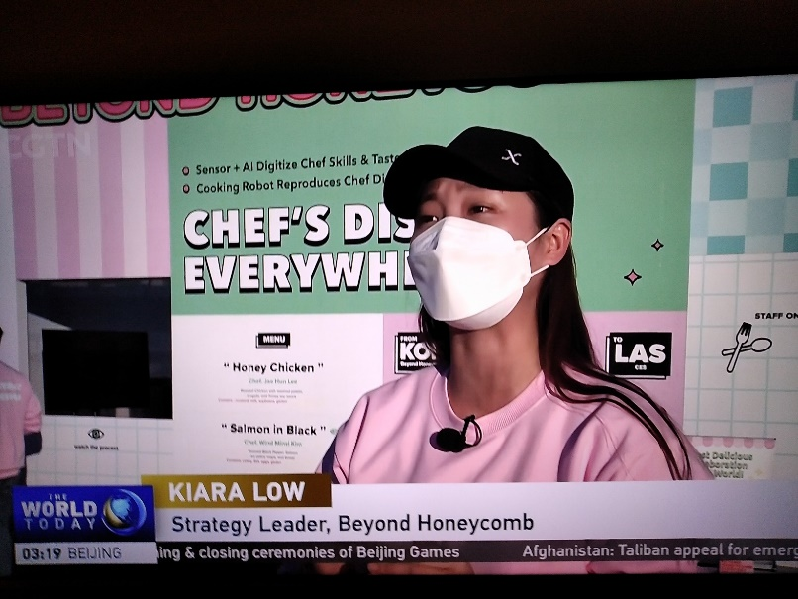
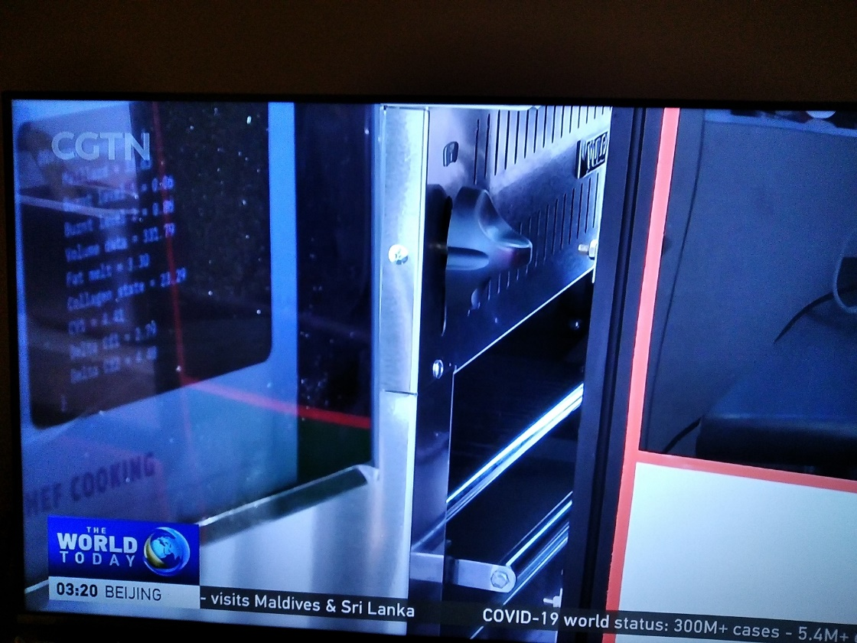
■ Exemplos de aplicabilidade da Inteligência Artificial
■ Ideias da aplicabilidade da IA na área da Sustentabilidade, saúde e bem-estar
ENGENHARIA INFORMÁTICA
@2023, 20749 – Basílio Barbosa| Unidade Curricular: INTELIGÊNCIA ARTIFICIAL – Ano Letivo 2022/2023
- 12 -

Slide 13
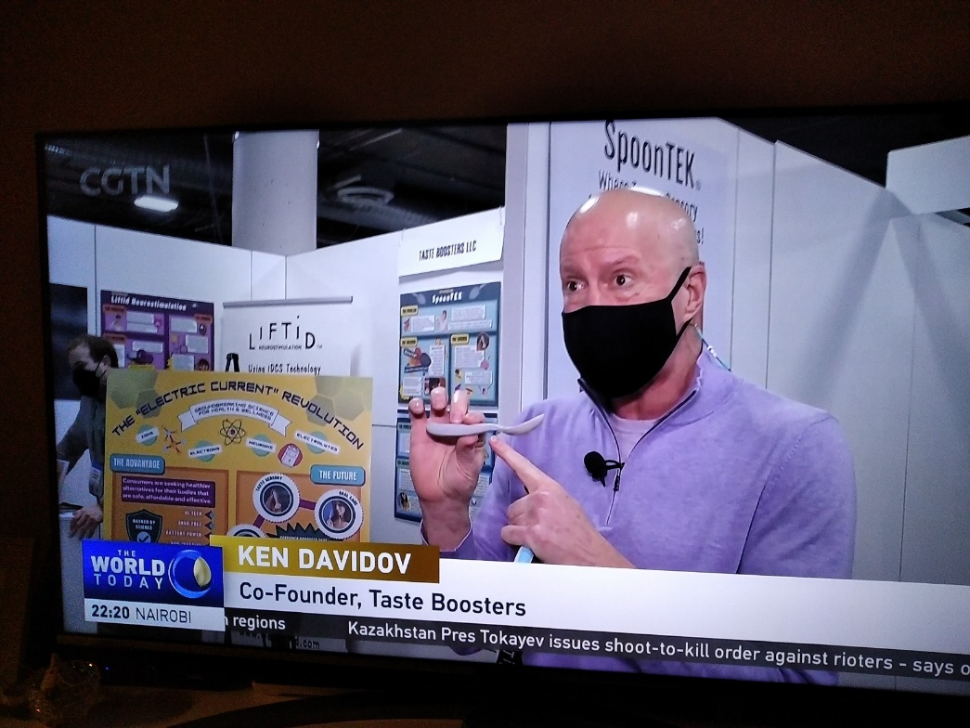
■ Exemplos de aplicabilidade da Inteligência Artificial
■ Ideias da aplicabilidade da IA na área da Sustentabilidade, saúde e bem-estar
ENGENHARIA INFORMÁTICA
@2023, 20749 – Basílio Barbosa| Unidade Curricular: INTELIGÊNCIA ARTIFICIAL – Ano Letivo 2022/2023
- 13 -

Slide 14
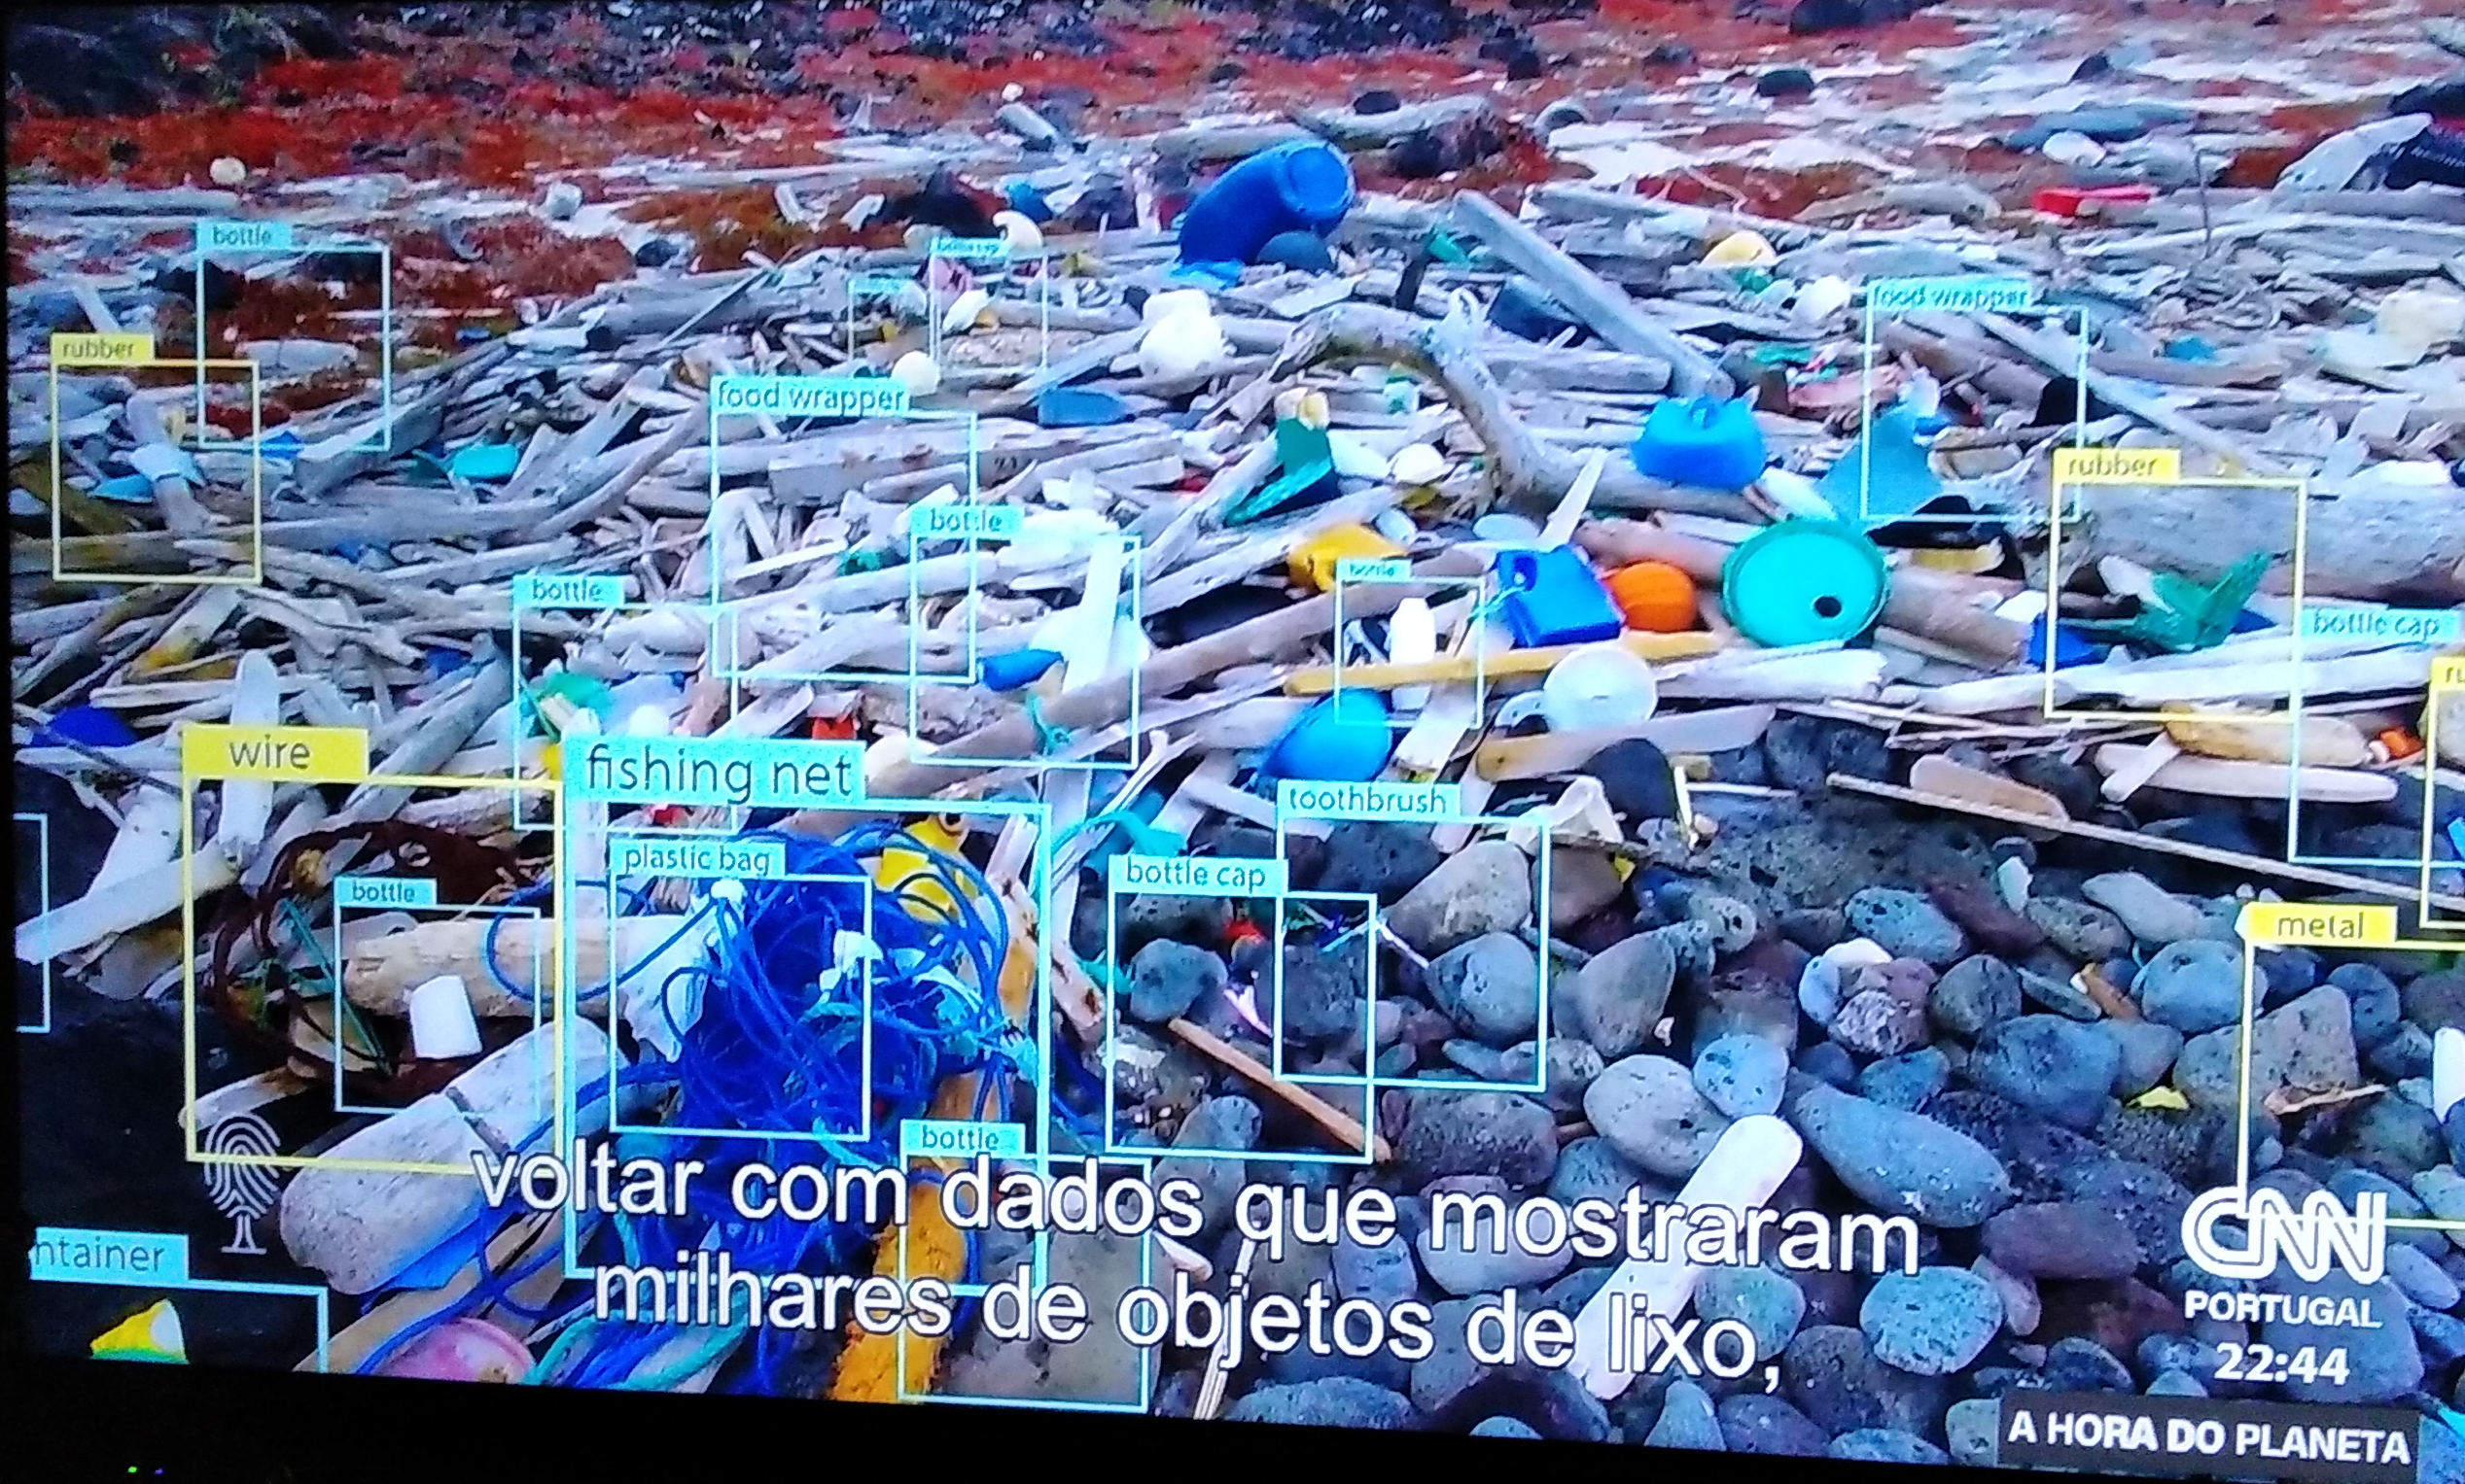
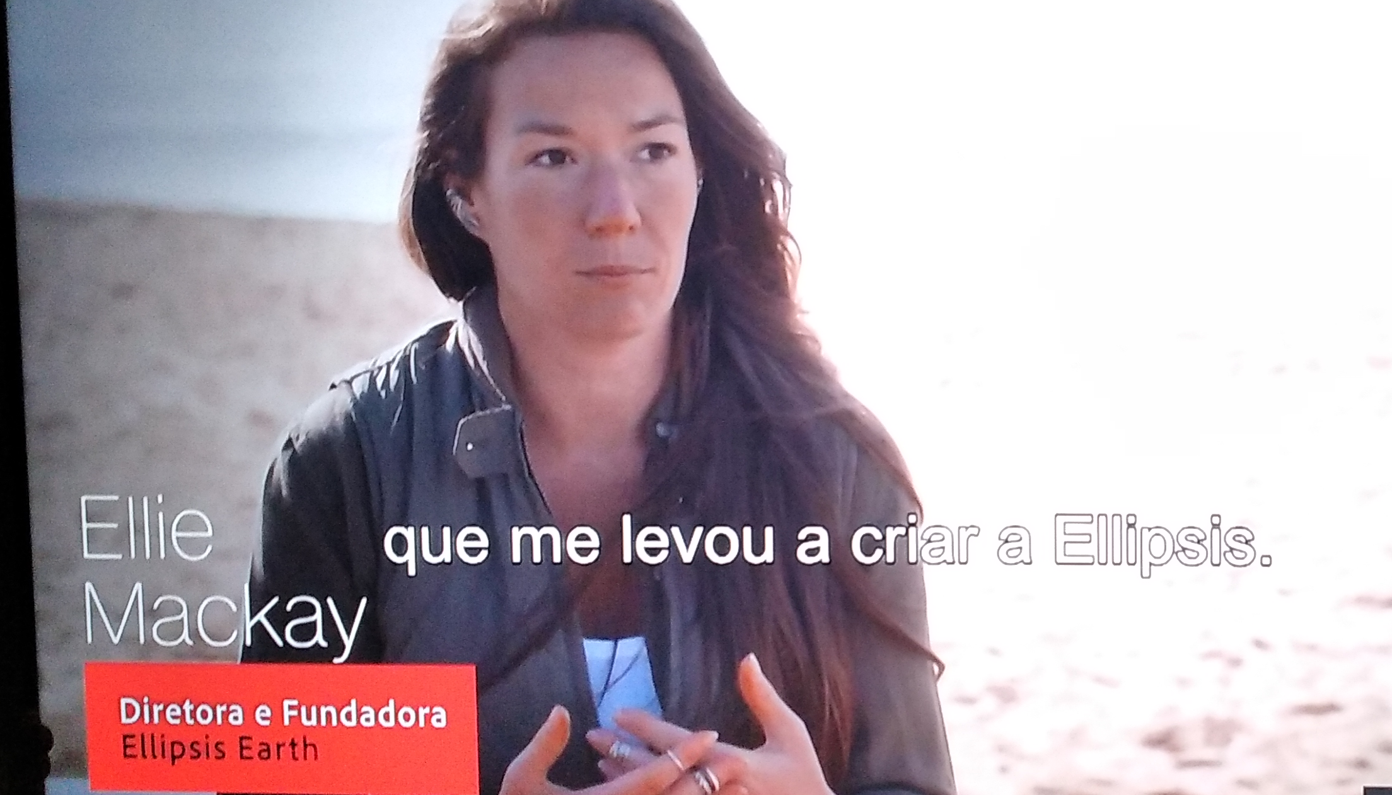
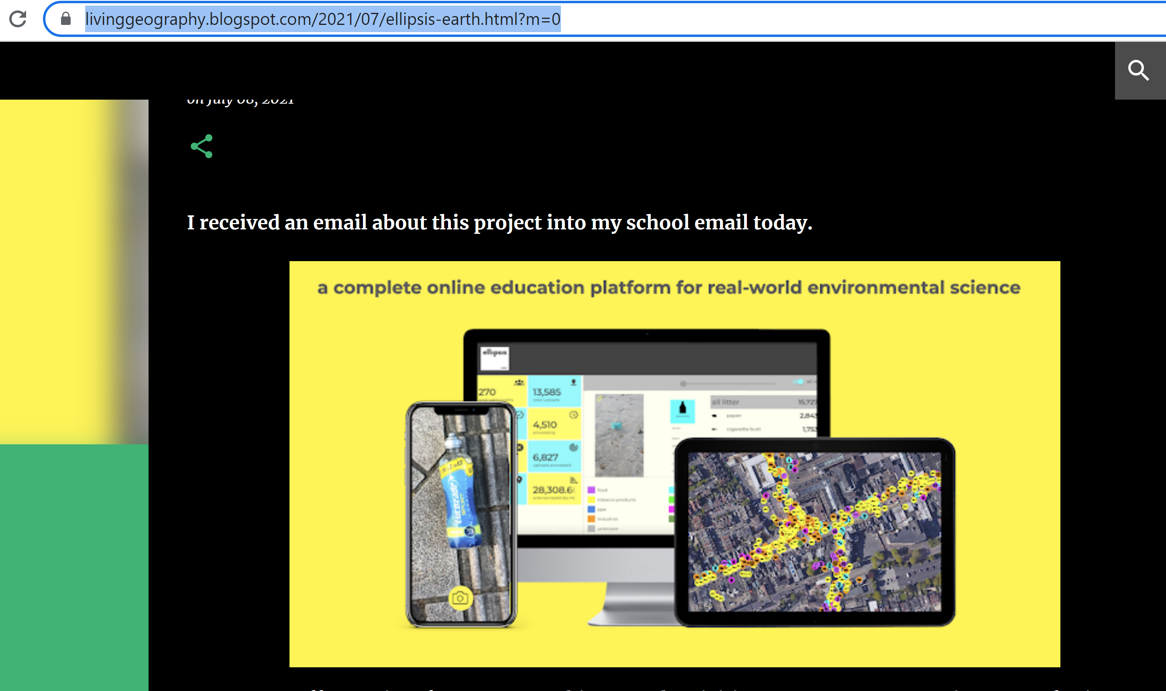
■ Exemplos de aplicabilidade da Inteligência Artificial
■ Ideias da aplicabilidade da IA na área da Sustentabilidade, saúde e bem-estar
ENGENHARIA INFORMÁTICA
@2023, 20749 – Basílio Barbosa| Unidade Curricular: INTELIGÊNCIA ARTIFICIAL – Ano Letivo 2022/2023
- 14 -

Slide 15
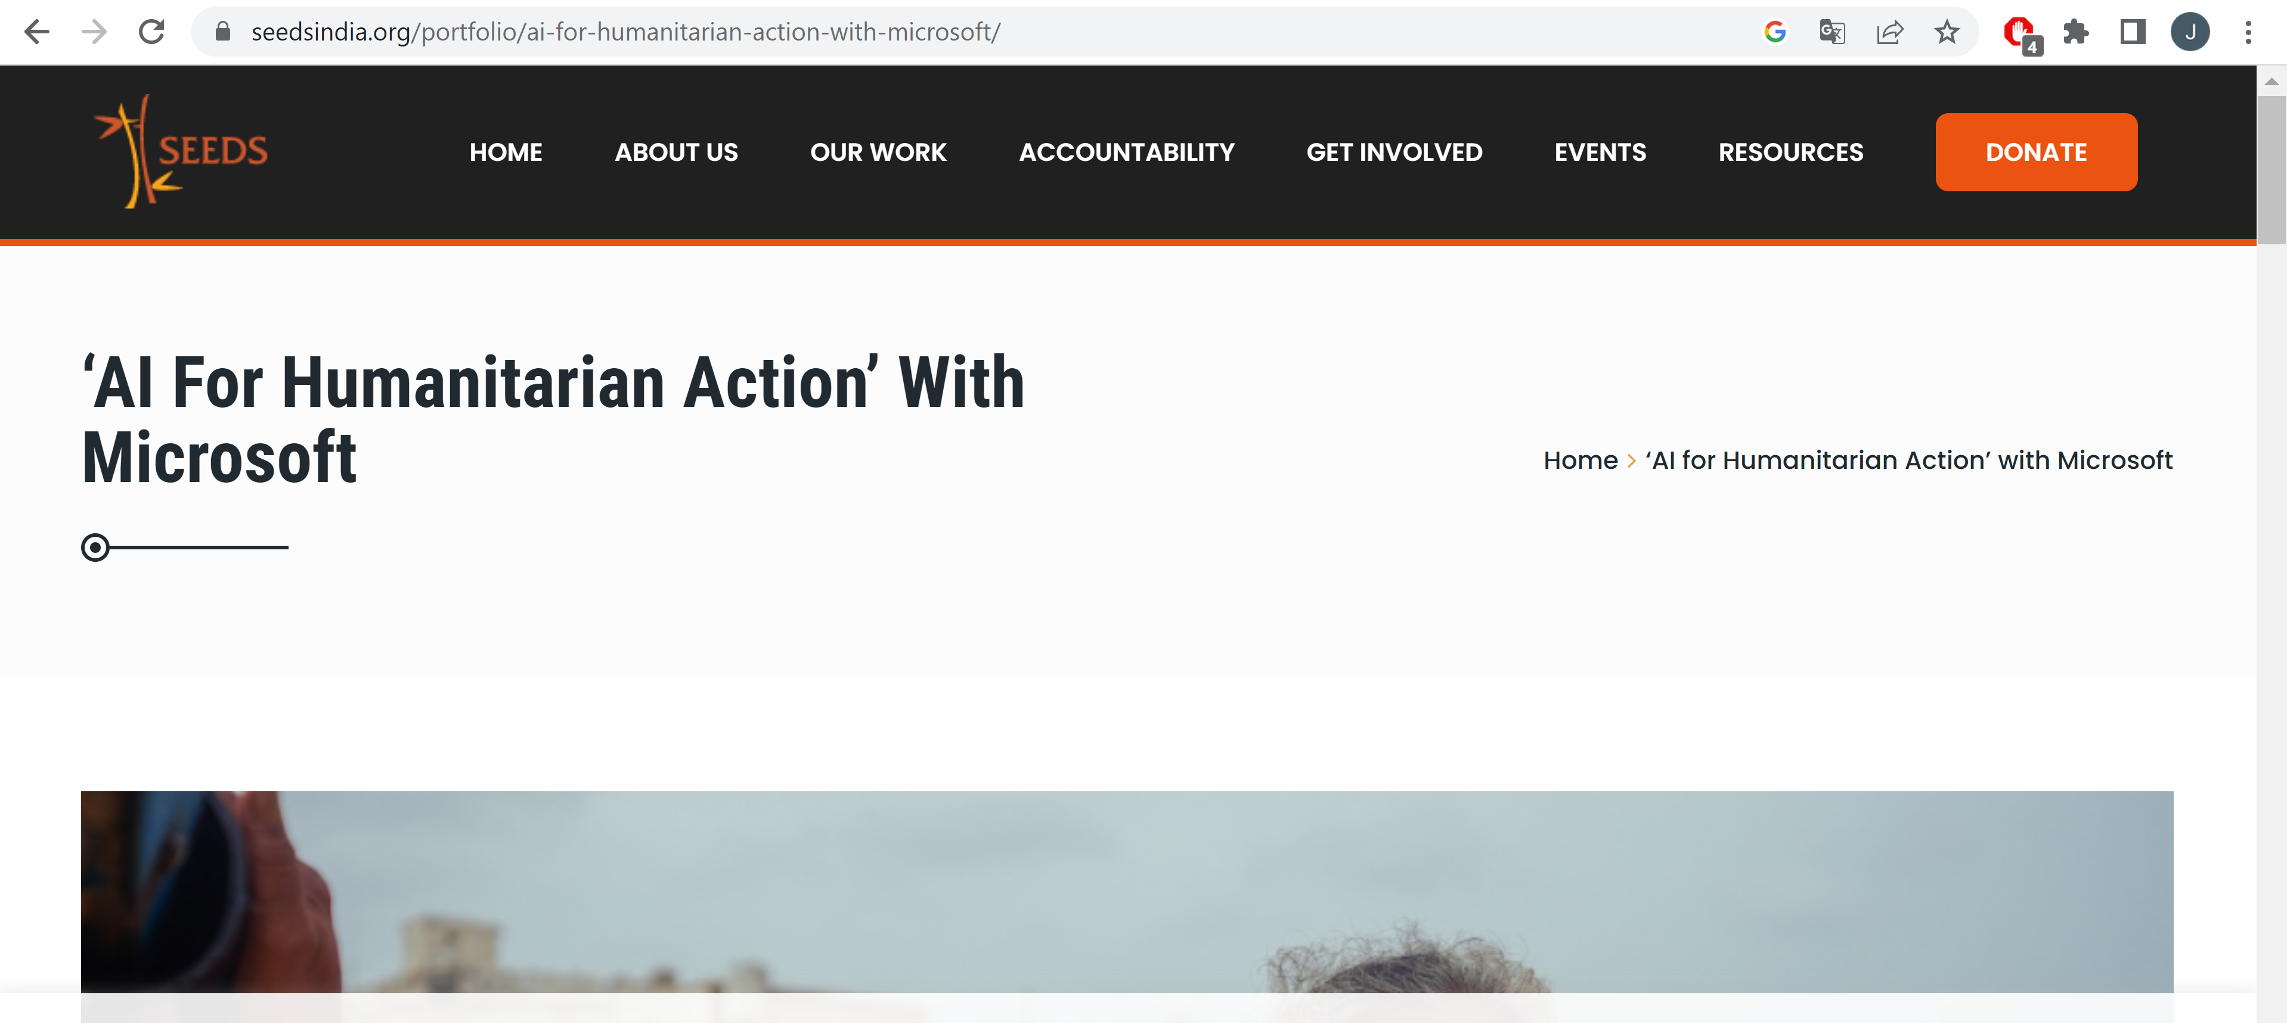

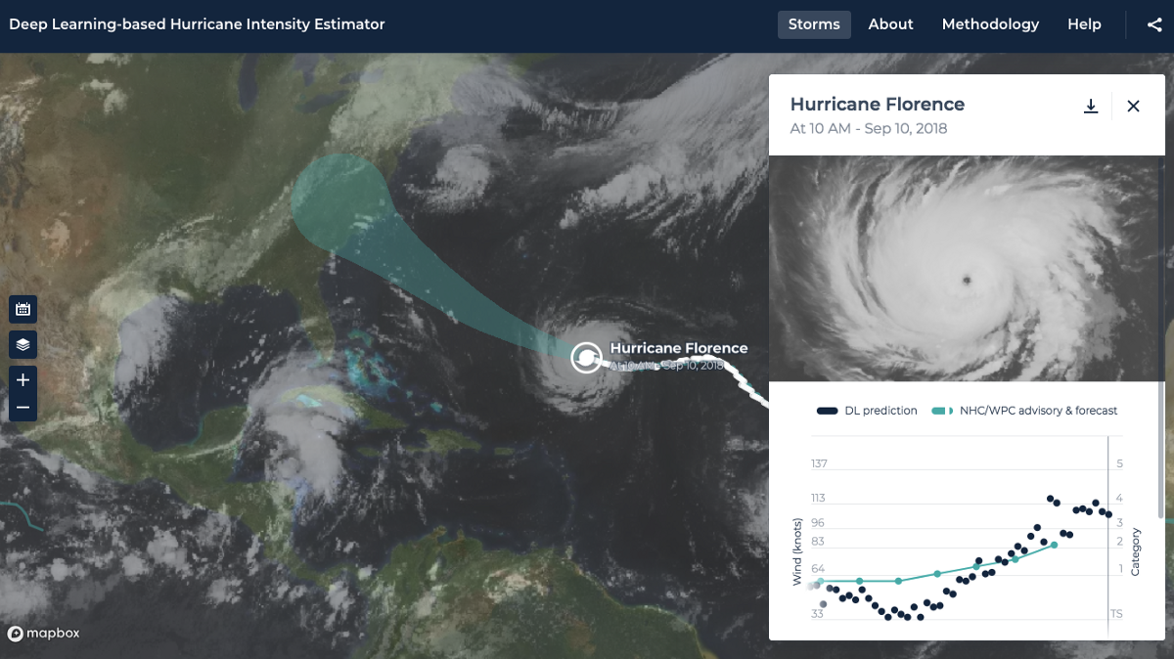
■ Exemplos de aplicabilidade da Inteligência Artificial
■ Ideias da aplicabilidade da IA na área da Sustentabilidade, saúde e bem-estar
ENGENHARIA INFORMÁTICA
@2023, 20749 – Basílio Barbosa| Unidade Curricular: INTELIGÊNCIA ARTIFICIAL – Ano Letivo 2022/2023
- 15 -

Slide 16
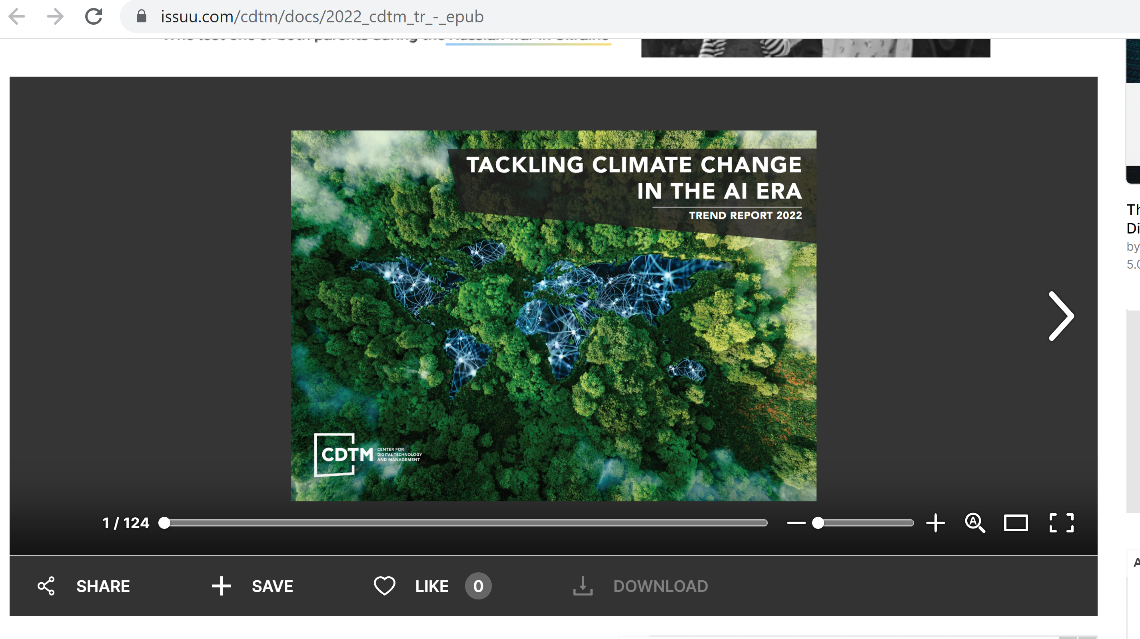
■ Exemplos de aplicabilidade da Inteligência Artificial
■ Ideias da aplicabilidade da IA na área da Sustentabilidade, saúde e bem-estar
ENGENHARIA INFORMÁTICA
@2023, 20749 – Basílio Barbosa| Unidade Curricular: INTELIGÊNCIA ARTIFICIAL – Ano Letivo 2022/2023
- 16 -

Slide 17

■ Exemplos de aplicabilidade da Inteligência Artificial
■ Ideias da aplicabilidade da IA na área da Sustentabilidade, saúde e bem-estar
ENGENHARIA INFORMÁTICA
https://www.demola.net/stories/generational-gaps-and-how-to-deal-with-cyber-threats-team-findings
@2023, 20749 – Basílio Barbosa| Unidade Curricular: INTELIGÊNCIA ARTIFICIAL – Ano Letivo 2022/2023
- 17 -

Slide 18
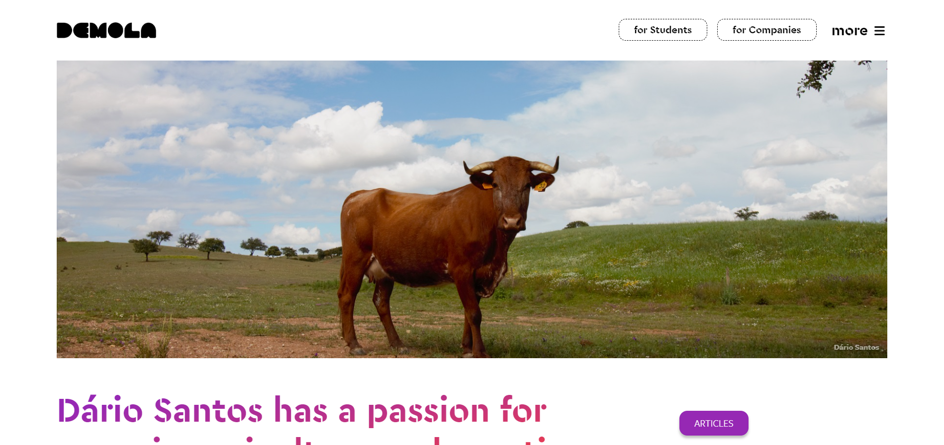
■ Exemplos de aplicabilidade da Inteligência Artificial
■ Ideias da aplicabilidade da IA na área da Sustentabilidade, saúde e bem-estar
ENGENHARIA INFORMÁTICA
https://www.demola.net/stories/dario-santos
@2023, 20749 – Basílio Barbosa| Unidade Curricular: INTELIGÊNCIA ARTIFICIAL – Ano Letivo 2022/2023
- 18 -

Slide 19
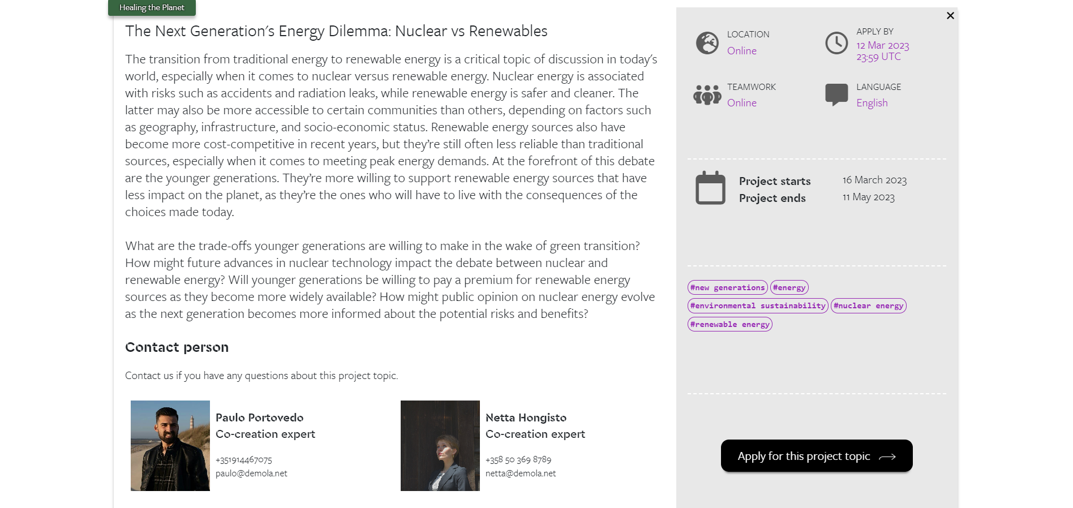
■ Exemplos de aplicabilidade da Inteligência Artificial
■ Ideias da aplicabilidade da IA na área da Sustentabilidade, saúde e bem-estar
ENGENHARIA INFORMÁTICA
@2023, 20749 – Basílio Barbosa| Unidade Curricular: INTELIGÊNCIA ARTIFICIAL – Ano Letivo 2022/2023
- 19 -

Slide 20
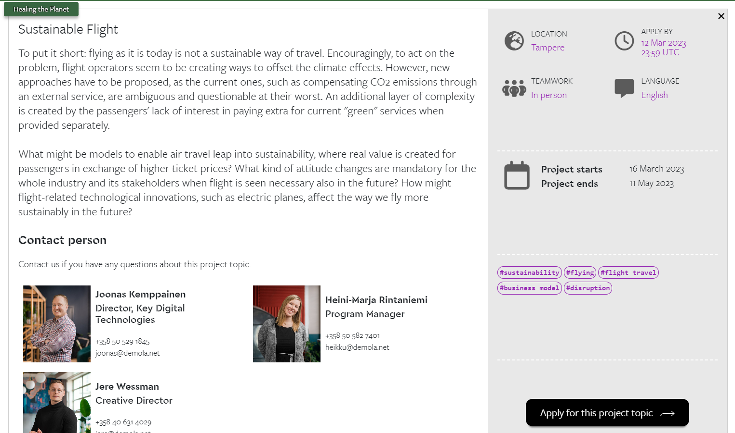
■ Exemplos de aplicabilidade da Inteligência Artificial
■ Ideias da aplicabilidade da IA na área da Sustentabilidade, saúde e bem-estar
ENGENHARIA INFORMÁTICA
@2023, 20749 – Basílio Barbosa| Unidade Curricular: INTELIGÊNCIA ARTIFICIAL – Ano Letivo 2022/2023
- 20 -

Slide 21
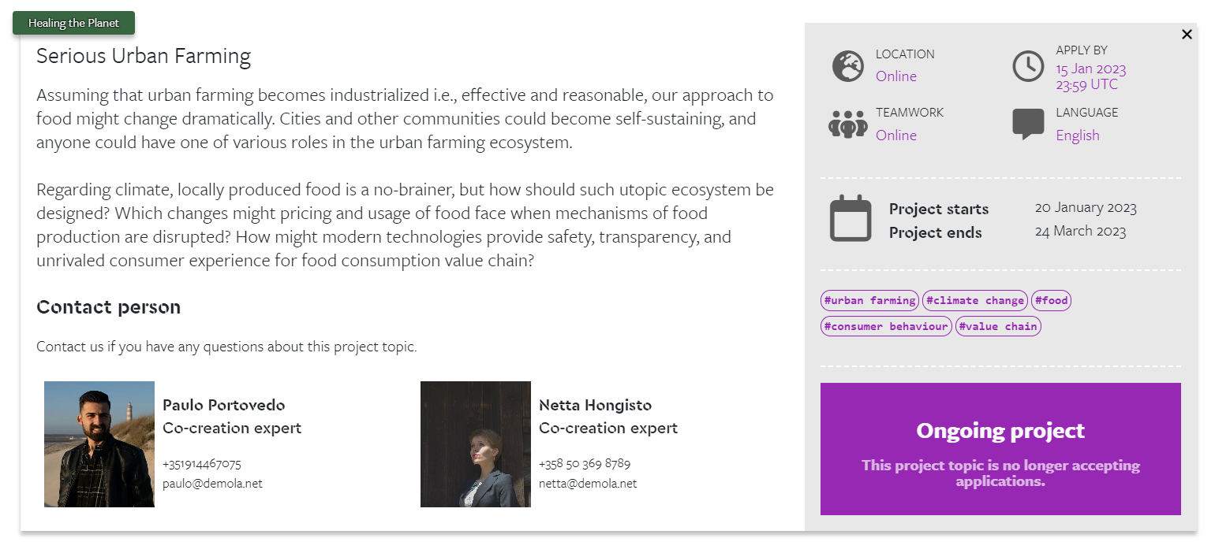
■ Exemplos de aplicabilidade da Inteligência Artificial
■ Ideias da aplicabilidade da IA na área da Sustentabilidade, saúde e bem-estar
ENGENHARIA INFORMÁTICA
@2023, 20749 – Basílio Barbosa| Unidade Curricular: INTELIGÊNCIA ARTIFICIAL – Ano Letivo 2022/2023
- 21 -

Slide 22
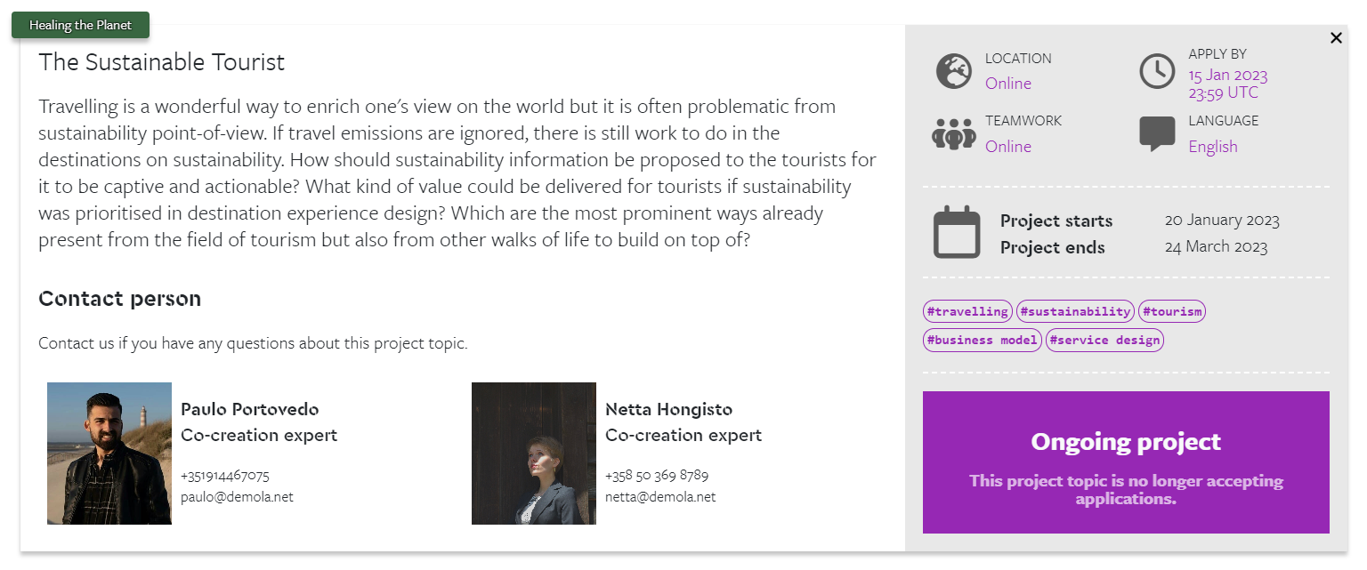
■ Exemplos de aplicabilidade da Inteligência Artificial
■ Ideias da aplicabilidade da IA na área da Sustentabilidade, saúde e bem-estar
ENGENHARIA INFORMÁTICA
@2023, 20749 – Basílio Barbosa| Unidade Curricular: INTELIGÊNCIA ARTIFICIAL – Ano Letivo 2022/2023
- 22 -

Slide 23
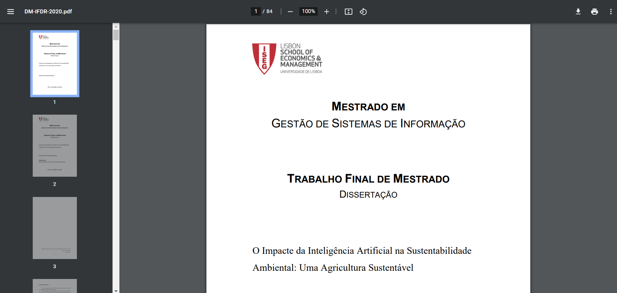
■ Exemplos de aplicabilidade da Inteligência Artificial
■ Ideias da aplicabilidade da IA na área da Sustentabilidade, saúde e bem-estar
ENGENHARIA INFORMÁTICA
https://www.repository.utl.pt/bitstream/10400.5/21023/1/DM-IFDR-2020.pdf
@2023, 20749 – Basílio Barbosa| Unidade Curricular: INTELIGÊNCIA ARTIFICIAL – Ano Letivo 2022/2023
- 23 -

Slide 24
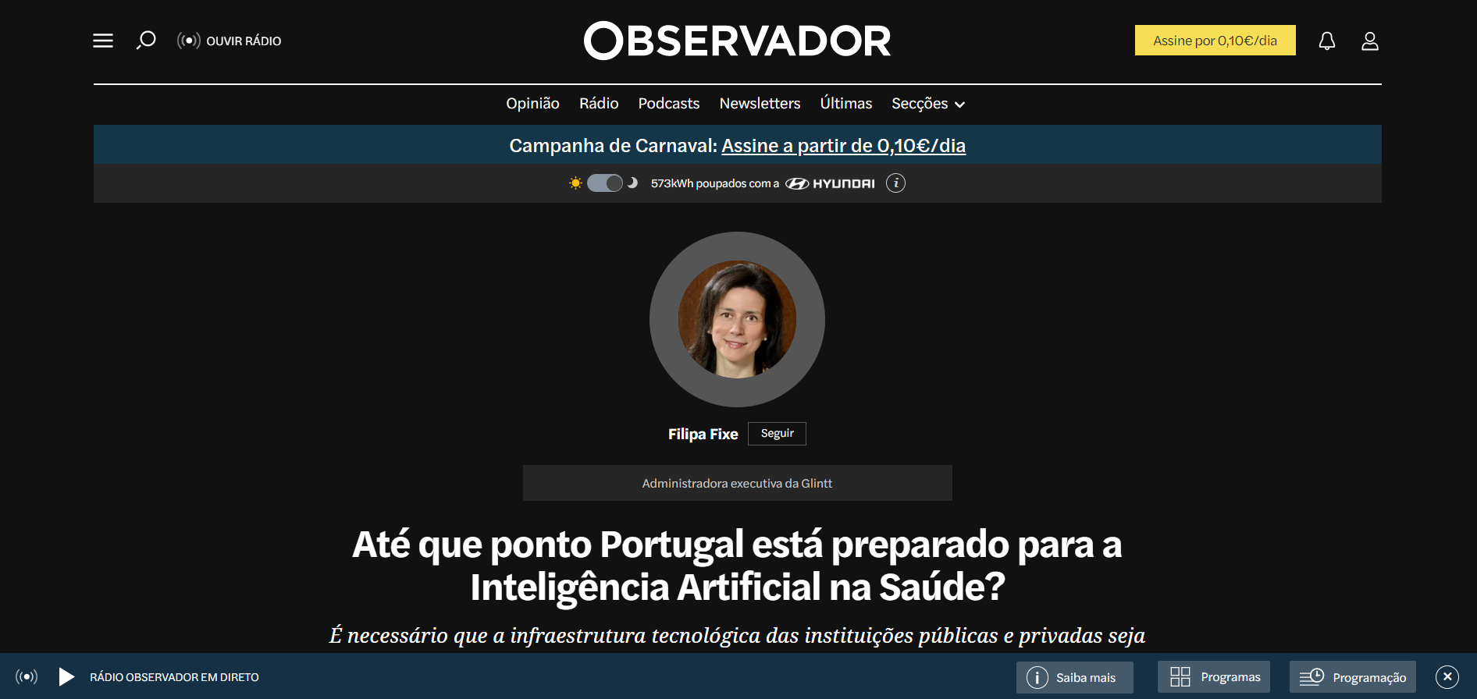
■ Exemplos de aplicabilidade da Inteligência Artificial
■ Ideias da aplicabilidade da IA na área da Sustentabilidade, saúde e bem-estar
ENGENHARIA INFORMÁTICA
https://observador.pt/opiniao/ate-que-ponto-portugal-esta-preparado-para-a-inteligencia-artificial-na-saude/
@2023, 20749 – Basílio Barbosa| Unidade Curricular: INTELIGÊNCIA ARTIFICIAL – Ano Letivo 2022/2023
- 24 -

Slide 25
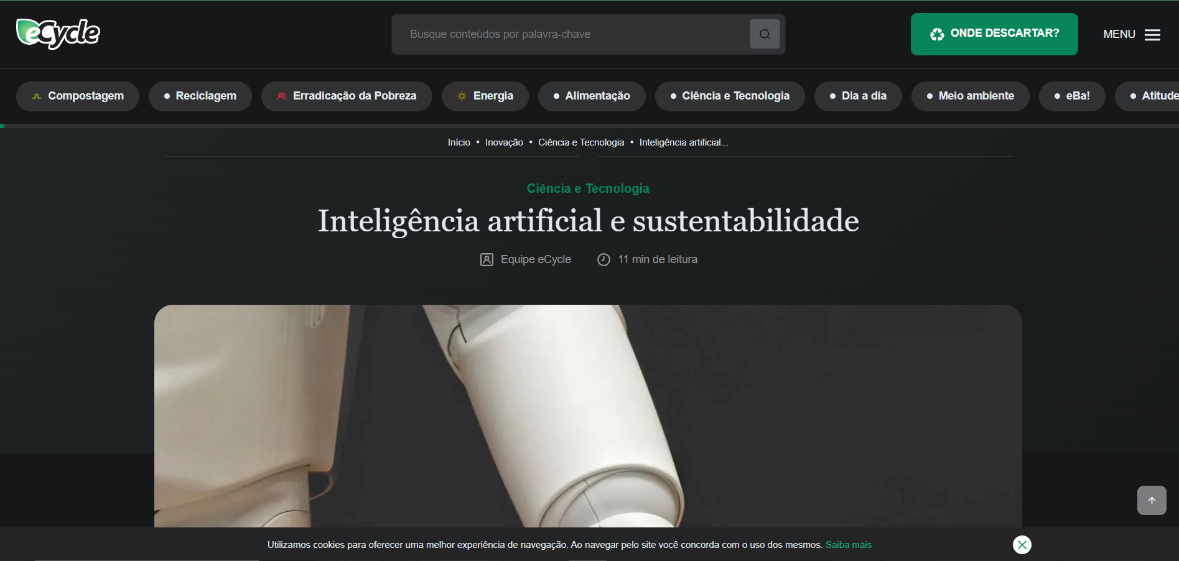
■ Exemplos de aplicabilidade da Inteligência Artificial
■ Ideias da aplicabilidade da IA na área da Sustentabilidade, saúde e bem-estar
ENGENHARIA INFORMÁTICA
https://www.ecycle.com.br/inteligencia-artificial/
@2023, 20749 – Basílio Barbosa| Unidade Curricular: INTELIGÊNCIA ARTIFICIAL – Ano Letivo 2022/2023
- 25 -

Slide 26
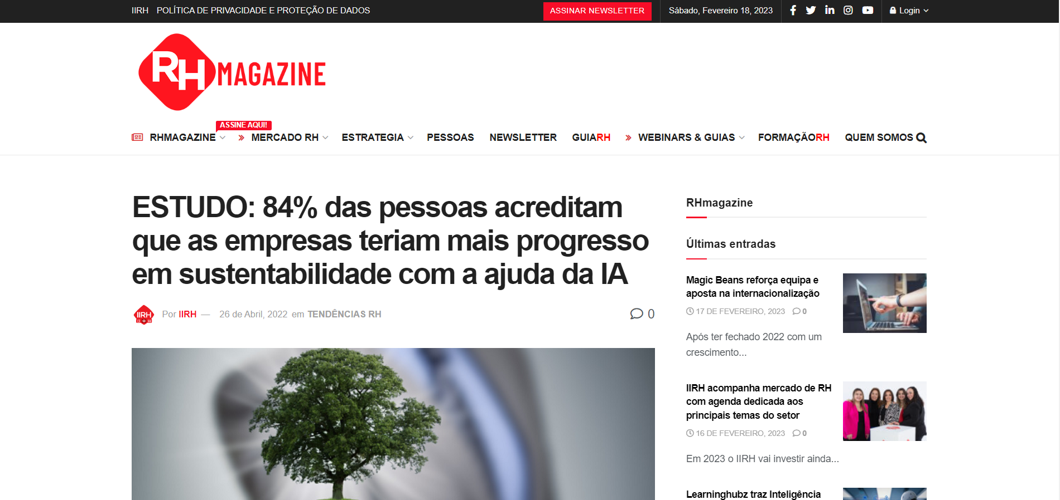
■ Exemplos de aplicabilidade da Inteligência Artificial
■ Ideias da aplicabilidade da IA na área da Sustentabilidade, saúde e bem-estar
ENGENHARIA INFORMÁTICA
https://rhmagazine.pt/estudo-84-das-pessoas-acreditam-que-as-empresas-teriam-mais-progresso-em-sustentabilidade-com-a-ajuda-da-ia/
@2023, 20749 – Basílio Barbosa| Unidade Curricular: INTELIGÊNCIA ARTIFICIAL – Ano Letivo 2022/2023
- 26 -

Slide 27
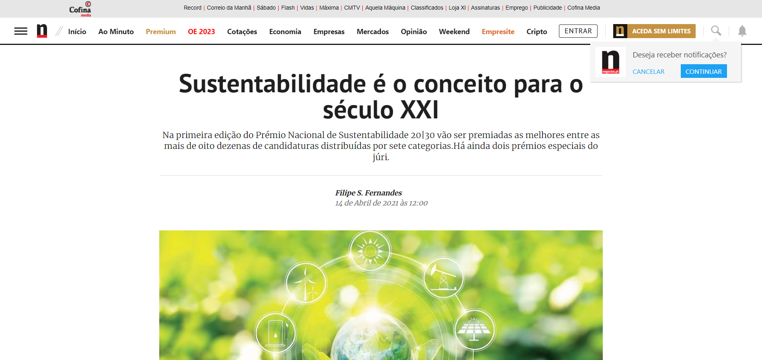
■ Exemplos de aplicabilidade da Inteligência Artificial
■ Ideias da aplicabilidade da IA na área da Sustentabilidade, saúde e bem-estar
ENGENHARIA INFORMÁTICA
https://www.jornaldenegocios.pt/negocios-iniciativas/detalhe/sustentabilidade-e-o-conceito-para-o-seculo-xxi
@2023, 20749 – Basílio Barbosa| Unidade Curricular: INTELIGÊNCIA ARTIFICIAL – Ano Letivo 2022/2023
- 27 -

Slide 28
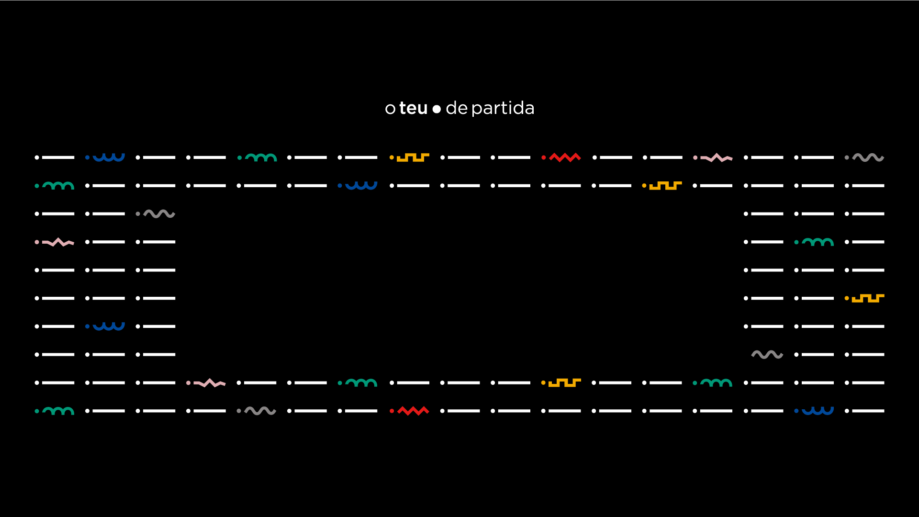
www.ipvc.pt

